Slide 1
Анализ методической работы МБОУ Наримановского района «СОШ № 4» за 2011-2012 учебный год

Slide 2
В.А.СУХОМЛИНСКИЙ писал : «Обучение - важнейшее средство умственного воспитания. Успех умственного воспитания определяется такими факторами. как: богатство всей духовной жизни класса, духовное богатство учителя, широта его кругозора, его эрудиция, культура, содержание учебных программ, характеров методов обучения, организация умственного труда учащихся на уроке и дома».
Методический совет – совещательный и коллегиальный орган при педагогическом совете, который организует, направляет работу учителей, создает условия для развития их творчества. Методический совет в своей деятельности соблюдает Конвенцию о правах ребенка, руководствуется законами Российской Федерации, решениями Правительства Российской Федерации, органов управления образования всех уровней по вопросам учебно-воспитательной, методической, проектно-исследовательской деятельности.

Slide 3
Методическая работа – это основной вид образовательной деятельности, направленный на всестороннее повышение компетентности и профессионального мастерства каждого учителя и представляющий собой совокупность мероприятий, проводимых администрацией школы и учителями в целях овладения методами и приемами УВ работы, творческого применения их на уроках и во внеклассной работе, поиска новых, наиболее рациональных и эффективных форм и методов организации, проведения и обеспечения образовательного процесса.

Slide 4
В 2011-2012 учебном году научно-методическая работа в МБОУ Наримановского района «СОШ №4» была подчинена единой цели – повышению уровня профессионального мастерства педагогических работников. Работа методической службы в 2011-2012 учебном году была ориентирована на реализацию стратегических направлений развития школы, задач, определенных в качестве приоритетных в результате анализа предыдущего учебного года. С этого учебного года школа начала работу над новой проблемой « Профессиональная компетентность и педагогическое мастерство учителя – залог личностной гармонизации участников образовательного процесса».

Slide 5
Основные задачи методической работы МБОУ НР «СОШ № 4» на 2011-2012 учебный год
- создание сплоченного коллектива единомышленников, стремящихся к постоянному профессиональному педагогическому самосовершенствованию, повышению продуктивности преподавательской деятельности;
- организация опытно-поисковой, инновационной и проектно-исследовательской деятельности в образовательном учреждении, направленной на освоение новых педагогических технологий;
- формирование педагогического самосознания учителя как педагога- организатора учебно-воспитательного процесса;
- повышение компетентности педагогических сотрудников в области диагностики, мониторинга, оценки и самооценки деятельности учащихся;
- создание благоприятных условий для всестороннего развития учащихся и способствовать их самореализации.

Slide 6
Темы педагогических советов
Сентябрь
Анализ работы школы за 2010-2011 учебный год и задачи педагогического коллектива на новый 2011- 2012 учебный год.
Январь
Достижение современного качества образования на основе формирования компетентностей участников образовательного процесса
Март
Направленность образовательно- воспитательной среды на сохранение физического и культурно- нравственного здоровья школьника.
Май
Конференция
Эффективность педагогического труда учителя – стимул к успеху его учеников.

Slide 7
Состав методического совета 2011-2012 учебного года:
1. Пицко В.Л. – директор школы, председатель МС
2. Кулисова Р.С. – заместитель директора по УВР, заместитель председателя МС, учитель первой категории, награжден значком « Отличник народного просвещения»
3. Нурмухамбетова М.С.- заместитель директора по УВР , секретарь МС, учитель высшей категории
4. Поварнина Н.С.- заместитель директора по ВР, высшая категория
5. Красовская Т.А. - заместитель директора по ДО, награжден значком «Почетный работник общего образования»
6. Капашева Д.Т. – заведующая МК учителей гуманитарного цикла, учитель высшей категории, награжден значком « Отличник народного просвещения»
7. Ниталиев Р.З. – руководитель МО учителей художественно- эстетического, трудового и
физического воспитания, учитель высшей категории
8. Абдрахманова Н.К. - заведующая МК учителей естественно-математического цикла,
учитель первой категории
Айтбаева Ф.В. - руководитель МО учителей начальных классов, учитель первой категории
Ашенова Г.Д. - учитель иностранного языка, учитель первой категории, награжден значком «Почетный работник общего образования»
Нуржанова А.Г. – учитель биологии, награжден значком «Почетный работник общего образования», учитель первой категории
Беккалиева Р.Х. – учитель информатики и математики, учитель высшей категории
Джалепова М.Ш.- учитель физики, учитель первой категории, награжден значком «Почетный работник общего образования»

Slide 8
ПОВЫШЕНИЕ КВАЛИФИКАЦИИ
В истекшем учебном году успешно подтвердили и повысили квалификационную категорию 3 учителя :
-учитель химии и истории Ргакбаева Б.Г. подтвердила первую категорию;
-учитель русского языка и литературы Нурмухамбетова М.С. повысила свою квалификационную категорию на высшую;
Учитель ОБЖ и ГО Дусалиев Е.Х. подтвердил первую категорию;
-учителя русского языка и литературы Тельджиева Т.И., Муравьева Л.Э., учитель начальных классов Телюбаева Д.Д., воспитатель ДО Ердавлетова В.М. прошли тестирование на соответствие занимаемой должности.

Slide 9
В течение всего учебного года учителя делились опытом работы, проводили открытые уроки.
№ | ФИО | Тема урока | Класс | Предмет | Дата
1. | Беккалиева Р.Х. | «Кодирование информации» | 5Б | информатика | ноябрь
2. | Нуржанова А.Г. | «Размножение и развитие рыб» | 7А | биология | январь
3. | Абдрахманова Н.К. | «Координаты на прямой» | 6А | математика | январь
4. | Лукманова К.А. | Загадочный Китай | 10А | МХК | апрель
5. | Темиргалиева Р.Д. | П.А.Столыпин. Кто он? Палач или спаситель России-реформатор» | 10А | история | апрель
6. | Махадинова Ф.И. | «Одежда» (Clontes) | 4А | Английский язык | апрель
7. | Капашева Д.Т. | «Петербург Достоевского» | 10 А | литература | март
8. | Нурмухамбетова М.С. | Урок-исследование «Язык- хранилище духовной культуры народа» | 11 А | Русский язык | май
9. | Мажитова А.М. | «Древняя Спарта» | 5Б | история | март
10. | Айтбаева Ф.В. | «На сколько больше или меньше» | 1А | математика | апрель

Slide 10
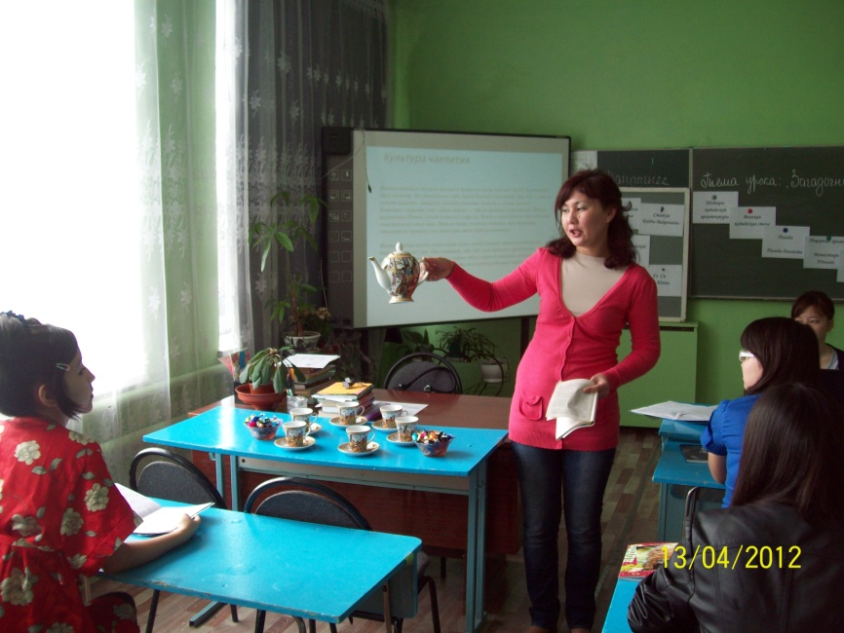
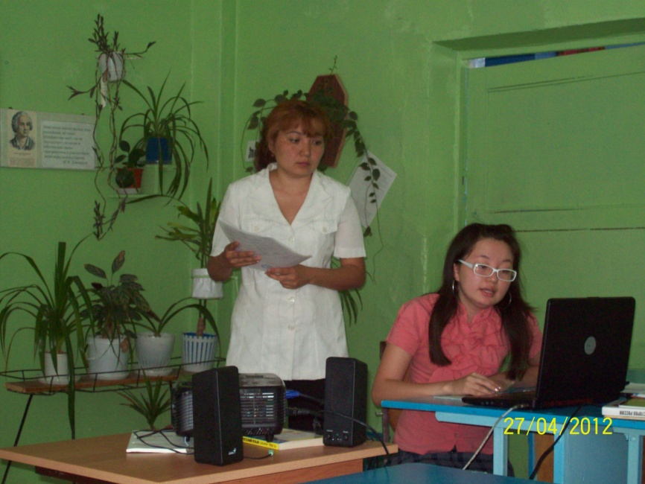
11. | Хуанова К.И. | «Приемы умножения числа 2» | 2А | математика | апрель
12. | Плотицина Т.Е. | «Автоматизация звука [р] в связанной речи». | 1А | Индивидуальное логопедическое занятие | апрель
13. | Ашенова Г.Д. | «Семья» | 6Б | Английский язык | февраль
14. | Дусалиев Е.Х. | Автономное существование человека в природе | 5А | ОБЖ | март
15. | Ргакбаева Б.Г. | «Скорость химической реакции» | 8А | химия | март

Slide 11
Участие педагогических работников в конкурсах, соревнованиях, семинарах, тренингах в 2011-2012 уч.году
Ф.И.О.учителя и ученика | Название конкурса Тема Семинар и т.д. | Уровень | Дата
Абдрахманова Н.К. | 1.Проблемный семинар (участие) «Использование ЭОР в педагогической деятельности» 2. Всероссийская олимпиада ИРШО «Олимпус»- весенней сессии 6человек из 6А класса, 6 человек из 7А класса, 3 человека из 9-х классов 3. Участие во Всероссийском математическом конкурсе «Золотой ключик». | Областной Всероссийский | 08.12.2011г.

Slide 12
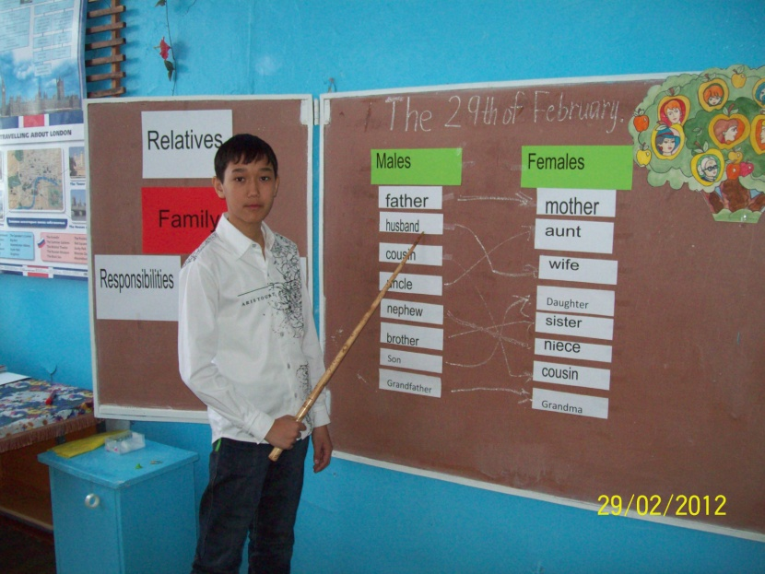
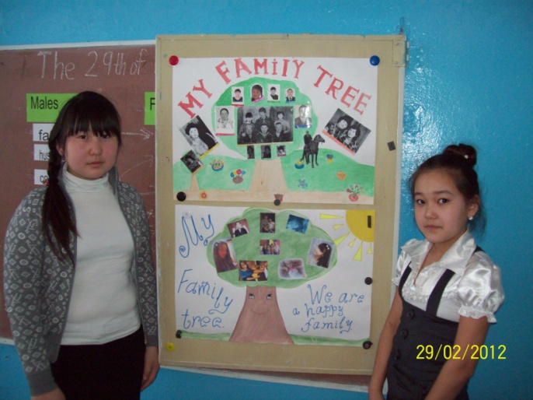
Темиргалиева Р.Д. | 1.Конкурс «Имена Астраханской земли» (Ескалиев Азат, 10 кл.) Номинация «Рисунок» 2. Творческие работы «Мой Баскунчак» (Темиргалиева Асель, 7 кл.) Номинация «Презентация» 3. Проблемный семинар (участие) «Использование ЭОР в педагогической деятельности» 4. Участие во всероссийском проекте «On-line подготовка к ЕГЭ»- сертификат | Областной Приглашение на концерт Областной Областной Всероссийский | Сентябрь-ноябрь Сентябрь 08.12.2011г. Февраль, 2012г.

Slide 13
Нурмухамбетова М.С. | 1. Творческие работы «Мой Баскунчак» (Нурмухамбетов Азат,6Б кл.) Номинация «Сказка» 2. Конкурс сочинений «Грамматика повелевает даже царями» ( Халилова Аида, 11 кл., Нурмухамбетов Азат, 6Б кл.) 3. Всероссийская олимпиада ИРШО по русскому языку (6А, 6Б, 11 кл)- дипломы 4. Всероссийская олимпиада «Русский медвежонок» (6А, 6б, 11кл.)-дипломы 5. Предметная олимпиада по литературе- (Халилова А., 11 кл.- 2 место) 6. Предметная олимпиада по литературе- (Халилова А., 11 кл.- 7 место) 7. Конференция «Информационно-образовательная среда ОУ»-участник обсуждения 8. Участие в конкурсе лучших учителей на получение денежного поощрения за высокие достижения в педагогической деятельности, получившие общественное признание | Областной Областной Всероссийская Всероссийская Муниципальный Региональный Региональный | Сентябрь Сентябрь октябрь октябрь

Slide 14
Ргакбаева Б.Г. | 1)Проблемный семинар (участие) «Использование ЭОР в педагогической деятельности» 2)Семинар «Формирование здоровьесберегающего поведения уч-ся при подготовке к ГИА и ЕГЭ» 3) Семинар «Применение тестовых заданий на уроках химии» 4) Педагогические технологии формирования ключевых компетенций школьников на уроках химии» 5) Участие в работе областного тренинга - «Формирование стрессоустойчивости педагога в профессиональной деятельности» - «Конфликтологическая компетентность личности» 6) Размещение на блоге ИПО: разработки уроков, внеклассных мероприятий 7) Участие в областном конкурсе «Чистый воздух без табака» | Областной Областной Областной областной | 08.12.2011г. ноябрь

Slide 15
Капашева Д.Т. | 1.Всероссийская олимпиада «Русский медвежонок» (10А, ) 2. Предметная олимпиада по русскому языку (Адайбекова А.,10 кл - 2 место) 3. Предметная олимпиада по литературе –(Адайбекова А., 10 кл.- 11 место) | Всероссийский Муниципальный Региональный | октябрь ноябрь
Хуанова К.И. | 1.Всероссийская олимпиада «Русский медвежонок»-благодарность 2. Грамота от государственного казенного учреждения АО «Центр соц. Поддержки населения Наримановского района сектор по работе с семьей «Птицы – наши друзья» | Всероссийский | октябрь апрель
Нуржанова А.Г. | Конференция «Современные УМК по физике, химии, биологии, математике как элементы единой информационной среды» | Областной | Апрель, 2012г.

Slide 16
Беккалиева Р.Х. | 1. Всероссийская олимпиада ИРШО по русскому языку (6Б кл) 2. Всероссийский конкурс по информатике «КИТ»-23 участника(1м-1чел., 2м.- 2чел., 3м.- 2чел.) (6бкл.) 3. Конкурс «Мы бьем тревогу!» (Халилова Аида 11 кл) Номинация «Листовка» (Исенгазиев Айсар 10 кл.) Номинация «Буклет» 4. Конференция «Информационно-образовательная среда ОУ»-участник 5. Семинар «Использование новых информационных технологий и электронных образовательных ресурсов в обучении математике» | Всероссийский Всероссийский Областной | октябрь октябрь декабрь
Лукманова К.А. Мажитова А.М. | 1)Семинар для учителей КУК «ОРКСЭ» 1)Отчет по теме самообразования на МК по теме: «Учебные игры на уроках истории» 2) Семинар для учителей истории-АИПКП- областной, май 2012г. | областной | Май 2012г.
Ашенова Г.Д. | 1. Областной семинар для учителей ИЯ «Использование интерактивных педагогических технологий при обучении иностранным языкам» 2. Участие во всероссийской олимпиаде ИРШО –весенняя сессия- 4, 6, 8 кл. | Областной Всероссийский | 20.04.2012г. март

Slide 17
Айтбаева Ф.В. | 1.Проблемный семинар (участие) «Использование ЭОР в педагогической деятельности» 2. Грамота призера в конкурсе творческих работ «Природа родного края глазами ребенка»(Батенов Кайрат) 3. Диплом финалиста в конкурсе творческих работ «Природа родного края глазами ребенка» (Озадова Камилла) 4. Участие в дистанционной викторине «Удивительный мир насекомых»- Благодарственное письмо 5. Участие в конкурсе рисунков «Идет-гудет зеленый шум»- диплом 3 степени 6. Участие в конкурсе рисунков «Самый смешной клоун» 7. Проблемный семинар «АРМ учителя начальных классов: назначение, методика и технологии использования в урочной и внеурочной деятельности»-сертификат 8. Курсы «Особенности реализации ФГОС начального общего образования»- удостоверение, ноябрь, 2011г. 9. Областной семинар «Развитие и обучение детей дошкольного возраста по программе « Предшкольная пора»-сертификат, август 2011г. 10. Международный дистанционный турнир первоклассников-2012-сертификат и 2 лауреата(Кочубаев И., Мурзашев М.) | Областной Областной Всероссийский Всероссийский | 08.12.2011г. Областной Декабрь,2011г. Май, 2012г. Май, 2012г.

Slide 18
Ниталиев Р.З. | 1). Конкурс педагогического мастерства «Учитель года Астраханской области - 2011» 2).1место в общем зачете спартакиады школьников Наримановского района среди 19 школ: 1м.-футбол, «Веселые старты», шахматы; 2м.- волейбол, баскетбол; 3м.- дартс 3) 1место в соревнованиях по волейболу спартакиады работников образовательных учреждений 4) 2 место в зональных областных соревнованиях «Президентские состязания» в с.Енотаевка 5) Выступление на педсовете «Здоровьесберегающие технологии» | Школьный Региональный | октябрь
Дусалиев Е.Х. | 1.Соревнования ЮДП- 3 место 2. Соревнования ЮДМ- 2 место 3. Соревнование «Зарница» | Районный Районный Районный | Май, 2012г. Май, 2012г. Апрель, 2012г.
Ердавлетова В.М. | Обобщение опыта работы на МО №3 по теме «Развитие связной речи детей»

Slide 19
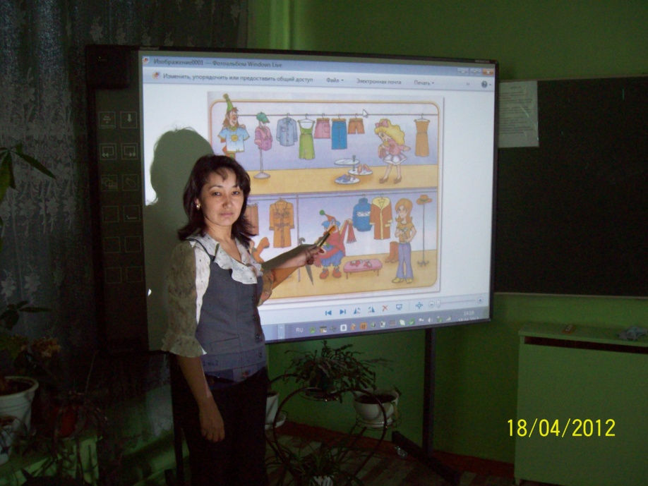
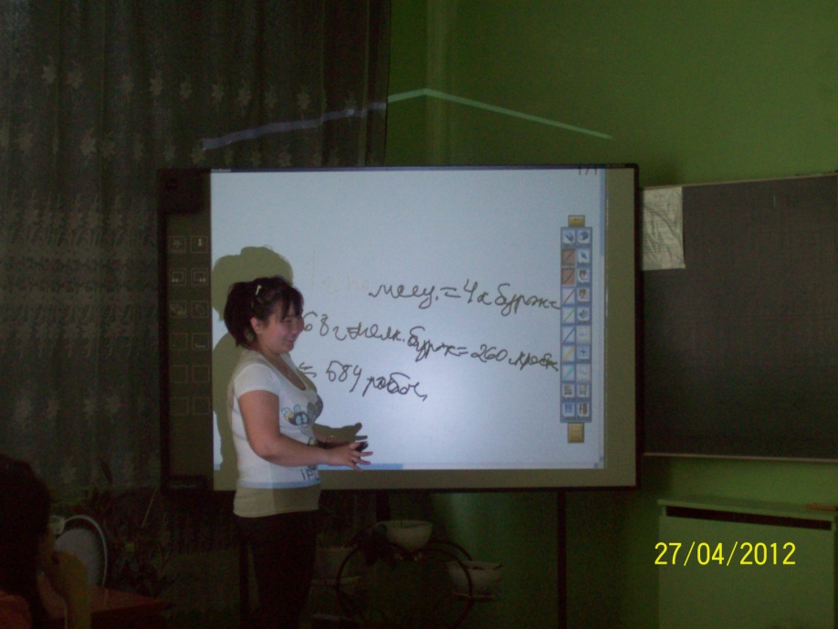
Использование ЭОР в процессе обучения в основной школе
В первом полугодии 2011-2012 учебного года педагоги нашей школы Абдрахманова Н.К., Нурмухамбетова М.С., Джалепова М.Ш. прошли курсы повышения квалификации в Негосударственном образовательном учреждении дополнительного профессионального образования «Институт информационных технологий «АйТи» г.Москвы по программе «Использование ЭОР в процессе обучения в основной школе».

Slide 20
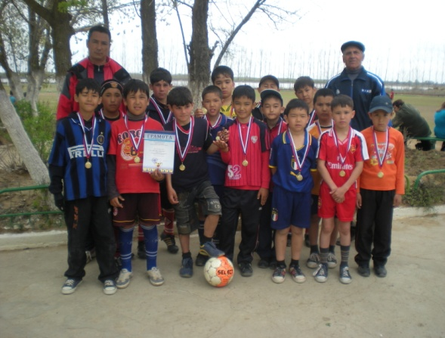
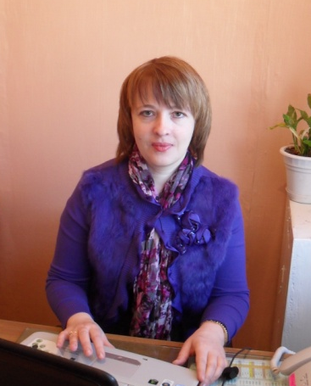
«Учитель года Астраханской области»
15 октября 2011 года состоялся школьный этап областного конкурса «Учитель года-2011». Победителем I этапа Конкурса «Учитель года Астраханской области – 2011» был признан учитель физической культуры
Ниталиев
Рахметолла Зайдулаевич.
12 мая состоялся конкурс педагогического мастерства «Учитель года Астраханской области-2012». Победителем I этапа Конкурса «Учитель года Астраханской области – 2012» была признана учитель истории
Вилявина Людмила Михайловна.

Slide 21
В школе работают 6 методических объединений
В центре внимания методической работы были следующие вопросы:
-изучение и внедрение современных педагогических технологий
-повышение профессионального мастерства, используя различные формы (участие в педагогических конкурсах, аттестация, курсовая подготовка).
-изучение форм и методов работы на уроках, направленных на повышение качества знаний учащихся.
В течение 2011-2012 учебного года в школе было проведено 4 предметные Недели. В ходе предметных Недель или Декад проводились школьные туры олимпиад, в которых приняли участие обучающиеся 5 – 11 классов. Дети, занявшие 1 места в школьных олимпиадах, участвовали в муниципальном туре олимпиад. По результатам муниципального тура в региональном туре приняли участие Халилова Аида (11кл.) и Адайбекова Асель(10кл.) – по литературе, Наденова Айнура(10кл.) –по физической культуре, Кенжигалиева Диана (10кл.)- по биологии.

Slide 22
За наставничество и активное участие в проведении муниципального этапа всероссийской олимпиады школьников в 2011-2012 учебном году учителя нашей школы были награждены грамотами отдела образования администрации муниципального образования «Наримановский район»
1 | Джалепову Марью Шнайбековну | - учителя физики МОУ «СОШ с. Волжское»
2 | Абдрахманову Надию Куанышевну | - учителя математики МОУ «СОШ с. Волжское»
3 | Нуржанову Анию Гинаятовну | - учителя биологии МОУ «СОШ с. Волжское»
4 | Капашеву Дину Тулегеновну | - учителя русского языка и литературы МОУ «СОШ с. Волжское»
5 | Ашенову Гуляим Дакеновну | - учителя биологии МОУ «СОШ с. Волжское»
6 | Нурмухамбетову Меланию Саматовну | - учителя русского языка и литературы МОУ «СОШ с. Волжское»

Slide 23
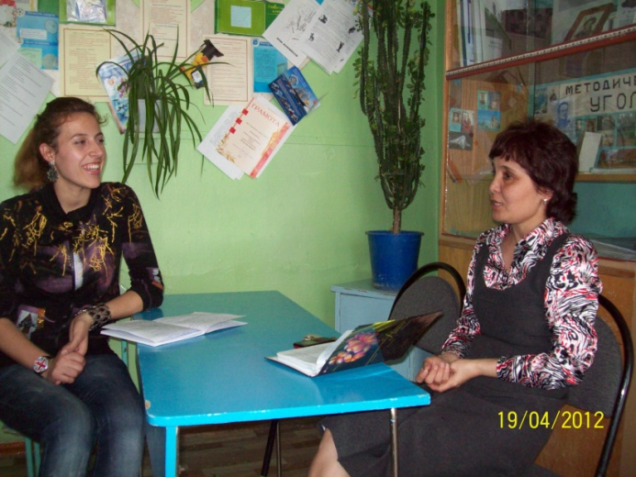
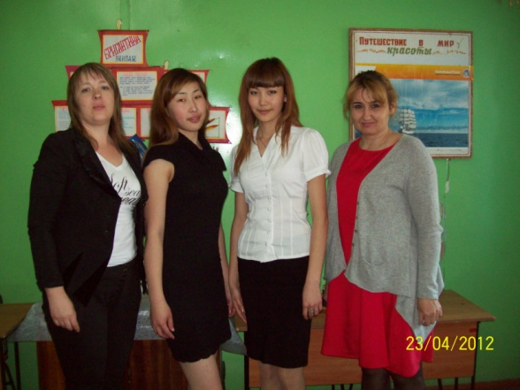
Школа молодого учителя
В 2011-2012 учебном году в МБОУ Наримановского района «СОШ № 4» начали свою педагогическую деятельность четыре молодых педагога: Махадинова Ф.И. – учитель иностранного языка, Иркалиева Г.А. и Едгеева Г.Х. – учителя начальных классов, Медетова А.А.- педагог-психолог.

Slide 24
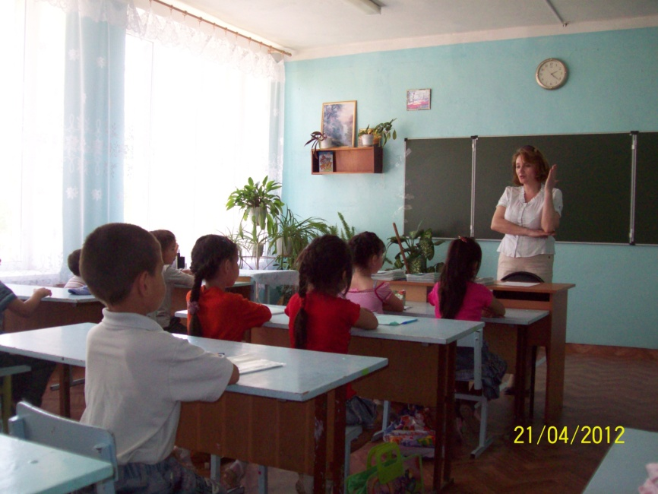
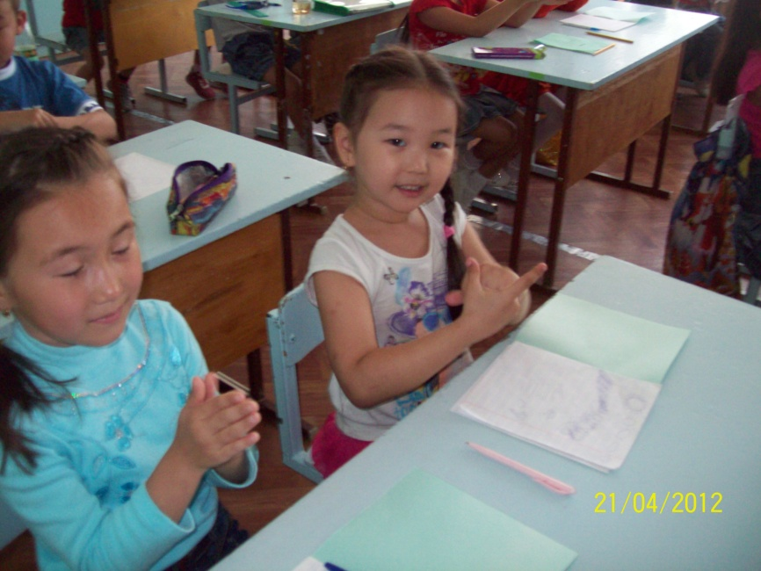
Школа будущего первоклассника
Цели и задачи работы Школы будущего первоклассника таковы:
- Развитие личности.
- Развитие инициативности и самостоятельности как важных условий последующего включения ребенка в школьную учебную деятельность.

